Slide 1
ЗНАЧЕНИЕ ВОДЫ В ПРИРОДЕ И ЖИЗНИ ЧЕЛОВЕКА
Подготовила учитель биологии МБОУ ООШ п.Тельмана Стефутина Ирина Викторовна

Slide 2
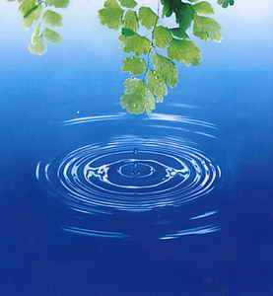
На свете нет её сильнее, На свете нет её буйнее. В руках её не удержать, И на коне не обогнать.

Slide 3
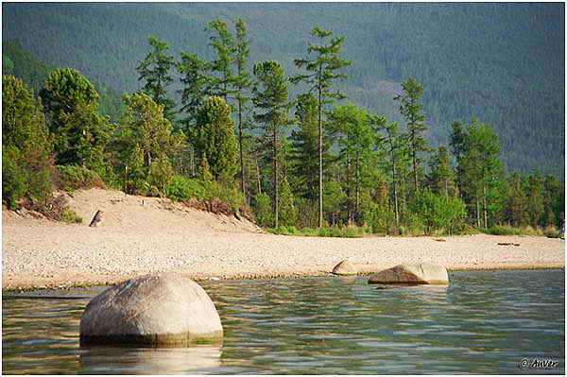
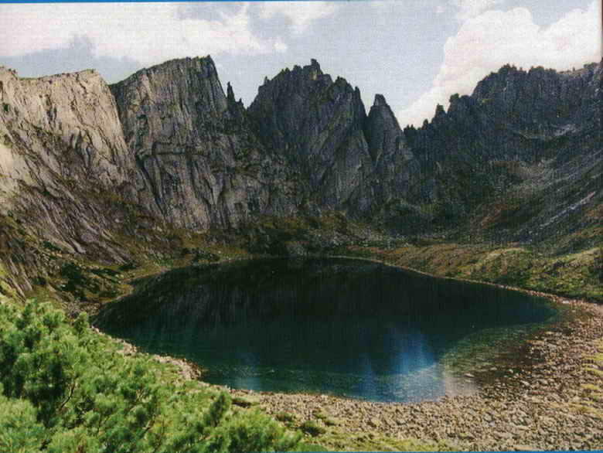
Вы слыхали о воде? Говорят, она везде! В луже, в море, в океане И в водопроводном кране. Как сосулька, замерзает, В лес туманом заползает, Ледником в горах зовётся, Лентой серебристой вьётся Средь высоких стройных елей, Рушится потоком селей. На плите у вас кипит, Паром чайника шипит, Растворяет сахар в чае. Мы её не замечаем, Мы привыкли, что вода – Наша спутница всегда! Н.Рыжова

Slide 4
Как вода попадает в живой организм?
Подумай!

Slide 5
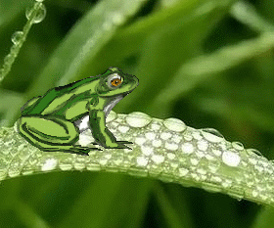
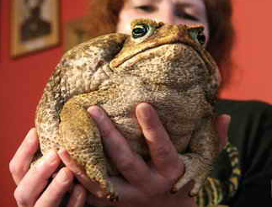
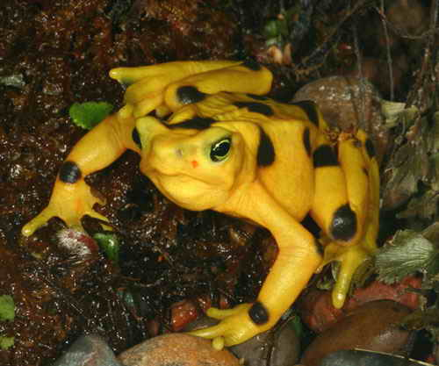
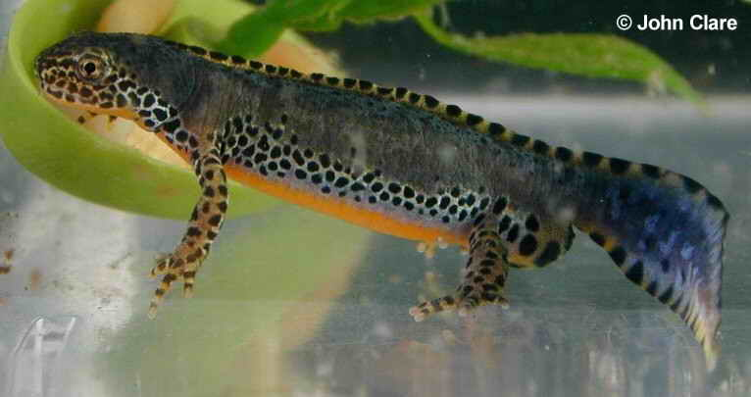
ЧЕРЕЗ КОЖНЫЕ ПОКРОВЫ

Slide 6
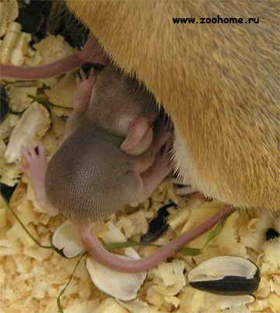
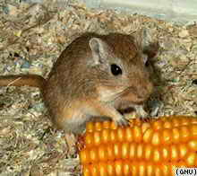
С ПИЩЕВЫМИ ПРОДУКТАМИ

Slide 7
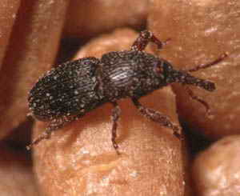
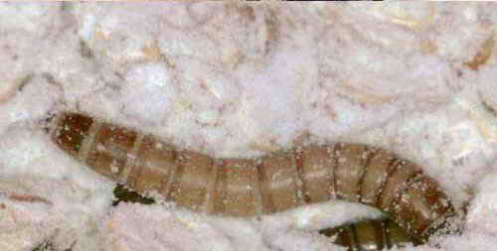
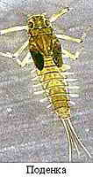
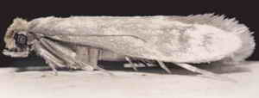
Никогда не пьют воду
мучной червь
долгоносик
Личинка древоточцев
платяная моль

Slide 8
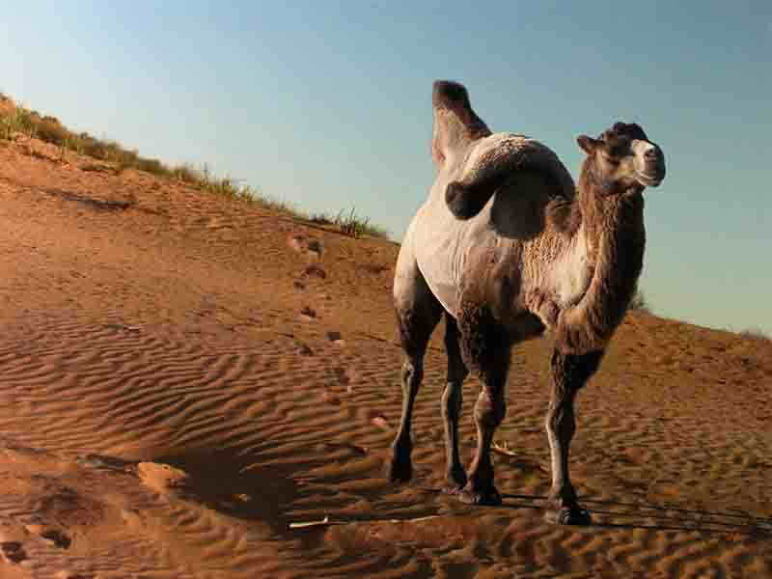
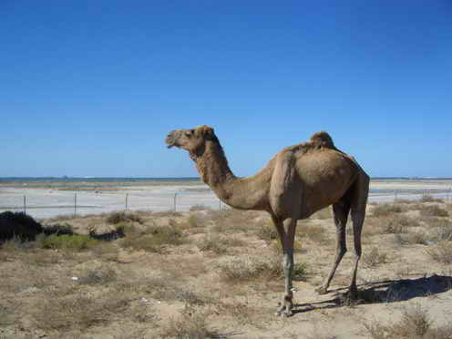
Верблюд до 10 суток может не пить воду, но потом за 10 минут выпивает 10 вёдер воды.

Slide 9
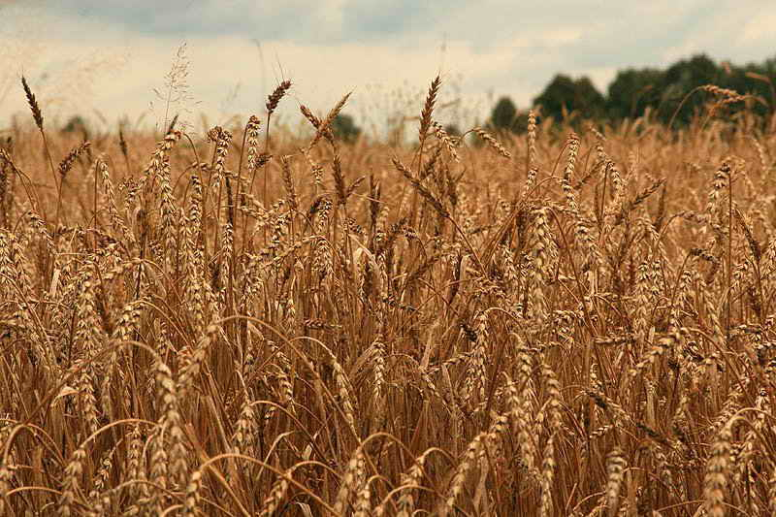
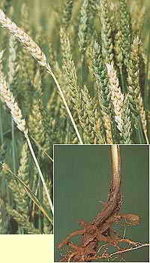
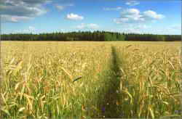
Корни пшеницы и ржи в поисках воды уходят вглубь земли до 1,5 метров

Slide 10
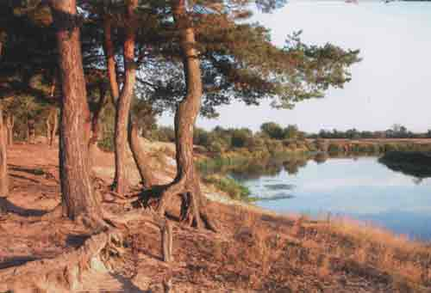
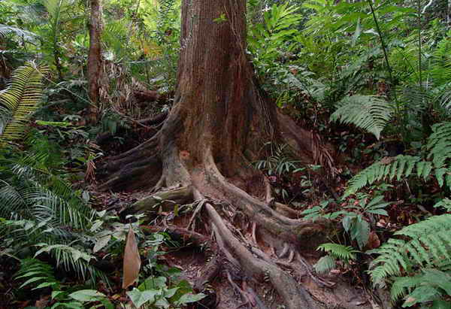
КОРНИ ДЕРЕВЬЕВ -
на 10 – 12 метров

Slide 11
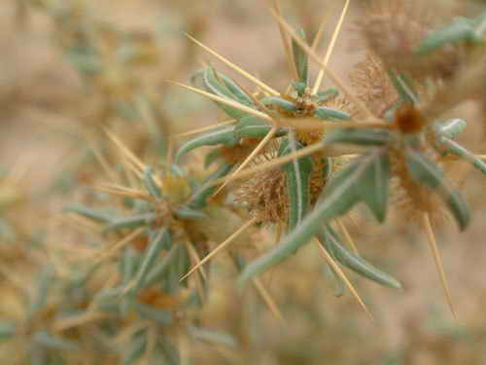
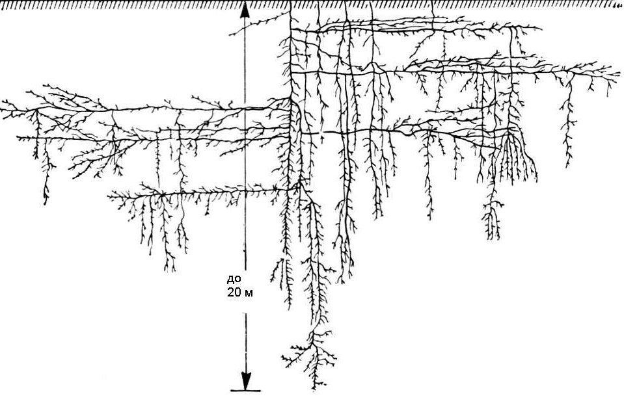
у верблюжьей колючки -
до 20 метров.

Slide 12
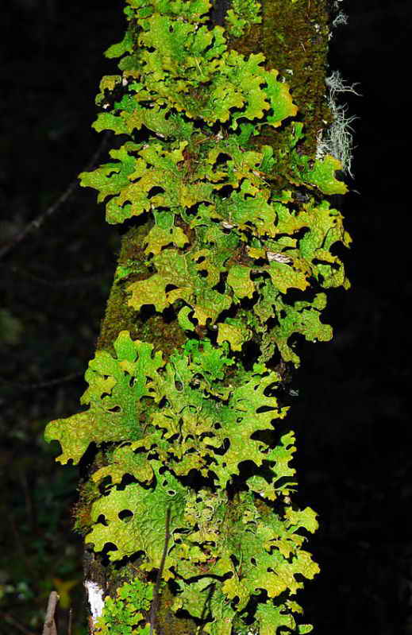
Лишайники, лишённые корней, научились улавливать водяной пар из воздуха.

Slide 13
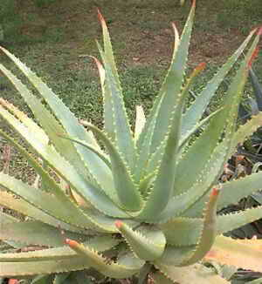
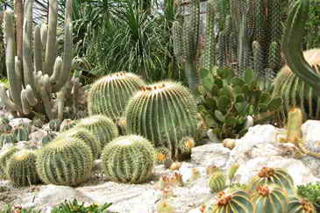
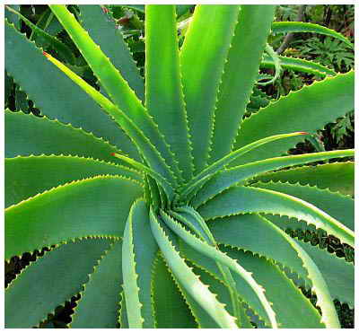
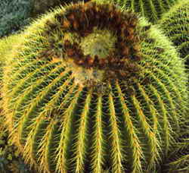
Кактусы и алоэ накапливают запасы воды в своих толстых листьях и стеблях.

Slide 14
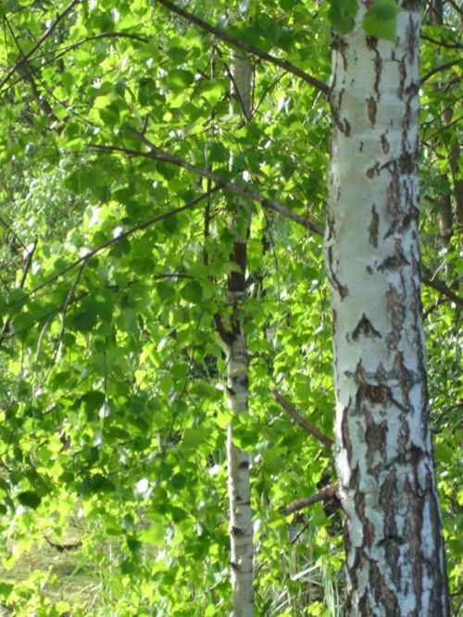
Только малую часть воды, которая поступает в растения, они используют. Куда же девается остальная вода?

Slide 15
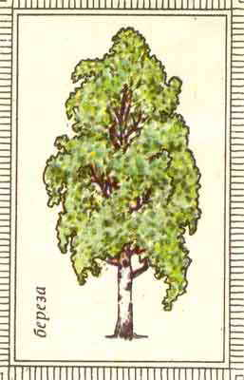
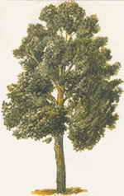
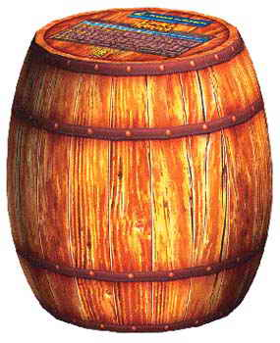
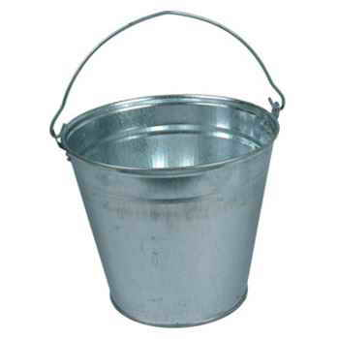
Берёза испаряет 6 вёдер воды в день, а тополь – большую бочку воды.

Slide 16
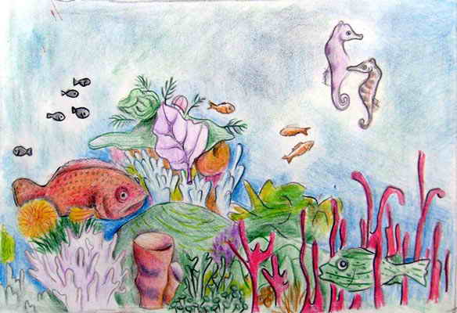
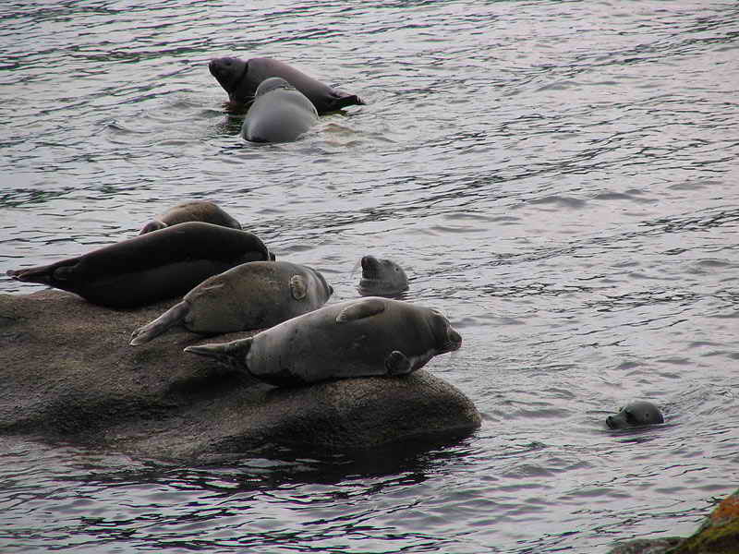
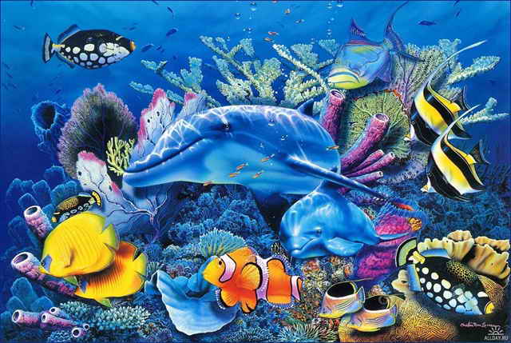
Для многих живых организмов вода – дом родной

Slide 17
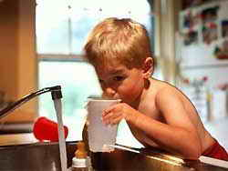
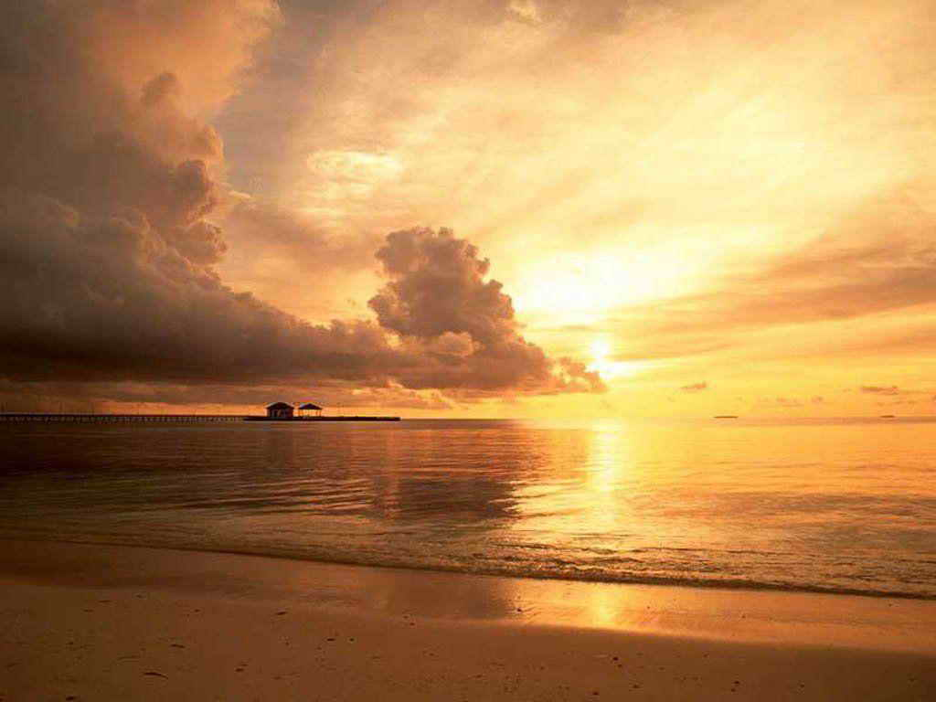
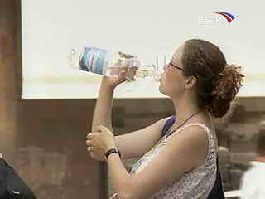
Ежедневно человек должен потреблять не менее 2 литров воды.

Slide 18
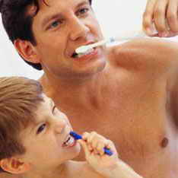
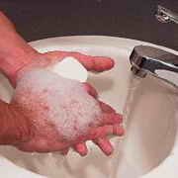
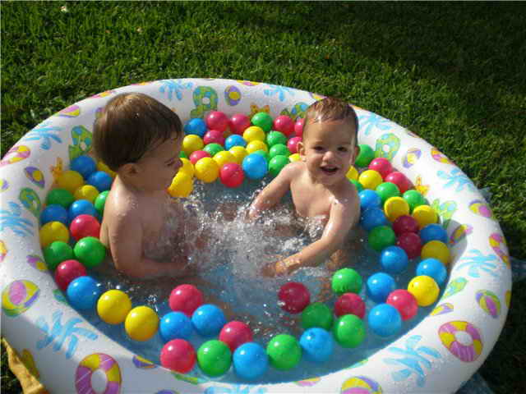
Большое количество воды расходует человек на поддержание в чистоте рук, зубов, тела.

Slide 19
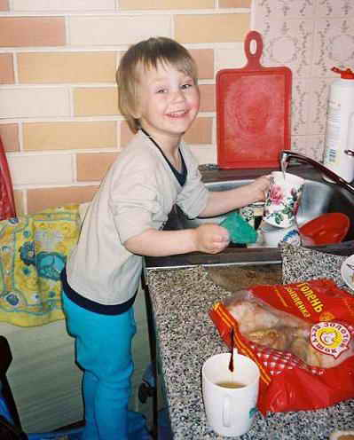
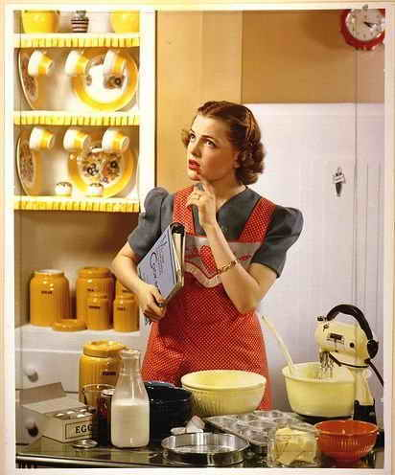
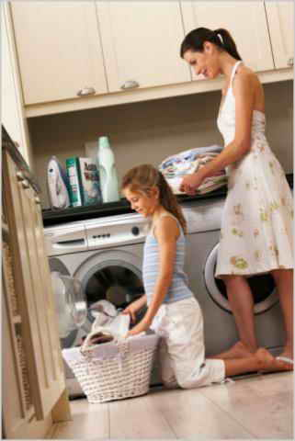
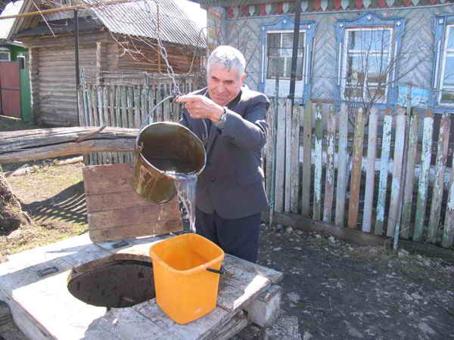
Ещё больше воды уходит на приготовление еды, мытьё посуды, стирку белья. Нередко ежедневный расход воды одним человеком достигает 300 литров и более.

Slide 20
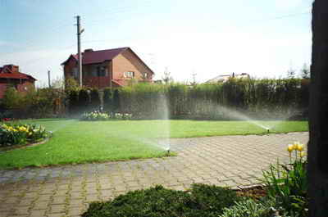
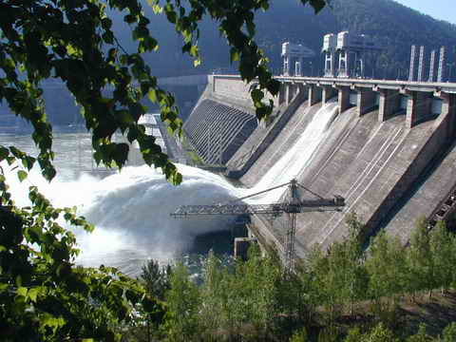
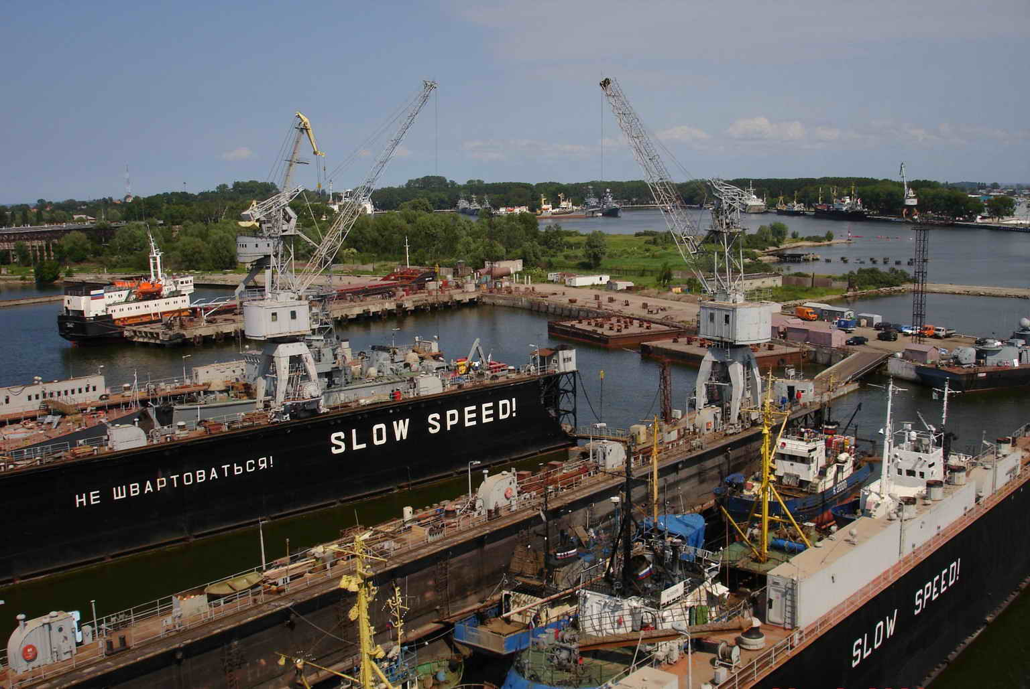
Огромное количество воды расходуется на промышленные и сельскохозяйственные нужды.

Slide 21
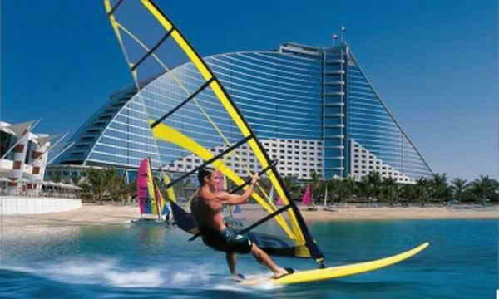
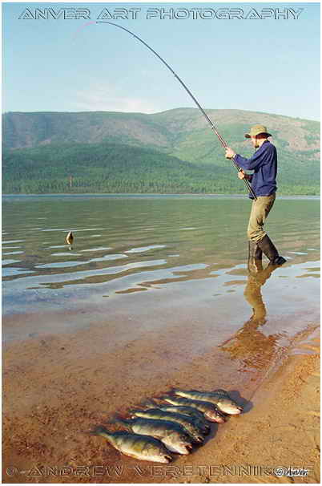
Реки, озёра, морские побережья – прекрасные места для отдыха людей.

Slide 22
БЕРЕГИТЕ ВОДУ!
Бережливым будь с водой!
Шевельни опять рукой
И, как только воду взял,
Хорошенько кран закрой!
Сколько вытекает воды из неплотно закрытого крана?
если вода капает, то 1-2 ведра в сутки;
если вода течет струйкой – 100 литров в сутки.

Slide 23
СПАСИБО ЗА ВНИМАНИЕ!

